Slide 1
第15章 微型计算机系统结构
M/
《微型计算机原理与接口技术》
第5版

Slide 2
本章主要内容: §15.1 PC/XT机的系统板 §15.2 32位微型机的典型结构
§15.3 64位微型机
§15.4 多核处理器技术

Slide 3
§15.1 PC/XT机的系统板

Slide 4
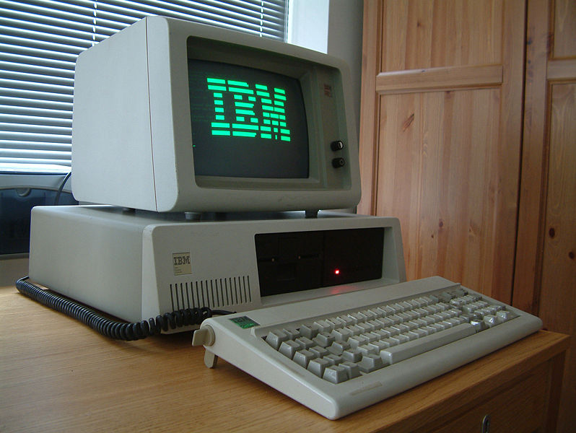
PC/XT机基本配置：机箱，键盘，显示器等，还可配上打印机，绘图仪、调制解调器等外设，构成微型计算机系统。

Slide 5
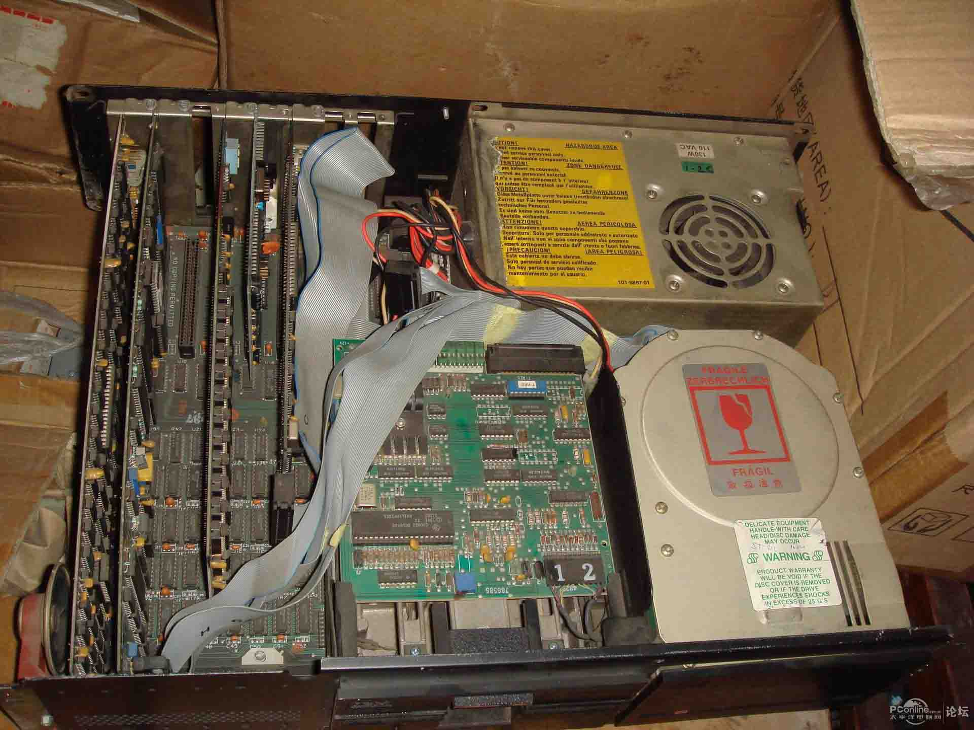
机箱中有1块系统板（主板），并安装了电源、扬声器、1个10MB硬盘驱动器，1个软盘驱动器。
主板上安装了8088 CPU、存储器以及所有元器件。

Slide 6
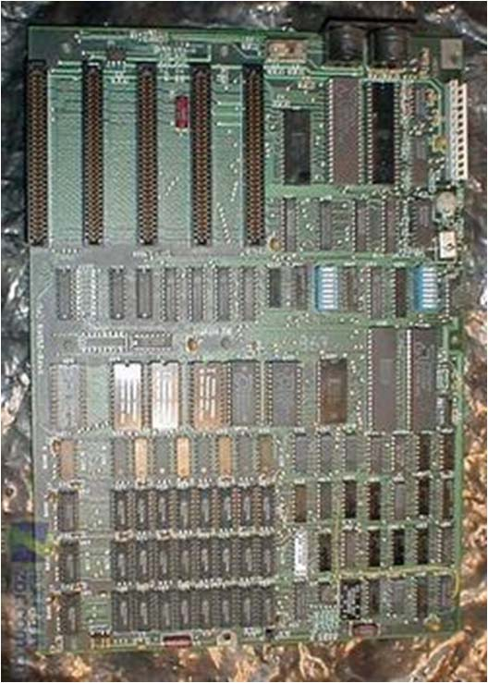
这是IBM PC机的主板照片，只有5个扩展槽，而PC/XT主板上有8个插槽, 其余雷同。
I/O扩展槽有62插脚，信号符合PC总线标准，扩展槽中可插入外设适配器卡，也称I/O扩展卡，将显示器、数据采集卡、Modem等外设连到系统CPU，扩展PC机的I/O功能。

Slide 7
PC/XT
主板的
元件排
列图

Slide 8
15.1.1 CPU子系统

Slide 9
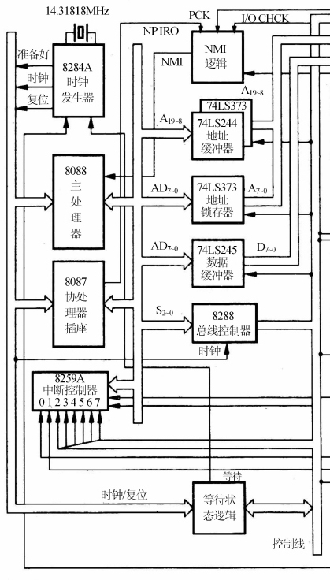
控制总线CB
地址总线AB
数据总线DB
CPU子系统由8088 CPU、8284A时钟产生器、8288总线控制器、74LS373地址锁存器、74LS244和74LS245数据缓冲器等组成。
需要时可插入8087协处理器，它跟踪和译码每条指令，发现换码符时由它来执行指令。
8284A将晶体振荡器产生的14.31818MHz信号分频后，向8088及系统提供时钟信号、准备好信号和系统复位信号。送给8088的频率是4.77MHz。
8088工作于最大模式，有些控制信号由8288形成后送到控制总线。

Slide 10
地址信号分三路送地址总线AB:
1) A₁₉∼A₁₆经74LS373锁存后送AB
2) A₁₅∼A₈总是地址信号，用74LS244缓冲后送AB
3) AD₇∼AD₀上的信号要经过地址/数据分离后才能送出。即
先出现低8位地址A₇∼A₀，经74LS373锁存后送AB
后出现的是8位数据D₇ ∼D₀，经双向数据缓冲器74LS245驱动后送DB

Slide 11
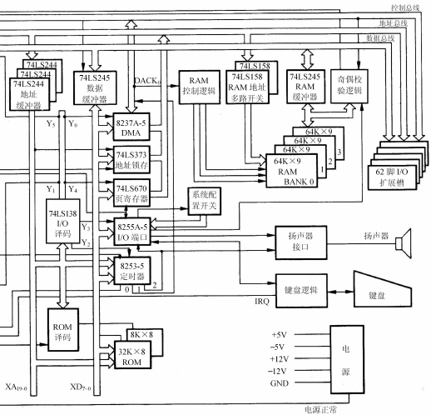
控制总线还需要控制主板上的其它电路。
20位地址需经3片74LS244进一步驱动后形成地址XA₁₉∼ XA₀,供其它电路使用。
8位数据需经1片74LS245驱动后形成XD₇-XD₀，再送到其它电路和存储器去。

Slide 12
控制、地址和数据总线信号被送到扩展槽上，组成62芯的PC系统总线信号，在那里还要经过驱动后才能使用。
8088经PC总线和扩展槽上的I/O端口以及RAM、ROM进行通信。

Slide 13
15.1.2 接口部件子系统

Slide 14
接口部件子系统由1片74LS138译码器和一组可编程接口芯片组成，74LS138对这些接口芯片进行编址，生成片选信号。端口地址分配表见第6章的表6.1。
译码器输出端Y0-Y5分别连接以下接口芯片：
8237A-5 DMA控制器
74LS670 DMA页寄存器
8259A中断控制器
8253-5定时器/计数器
8255A-5通用I/O接口芯片
这些可编程接口芯片的工作原理以及它们在PC/XT机中的作用，前面的章节中都作了详细介绍。

Slide 15
15.1.3 存储器子系统

Slide 16
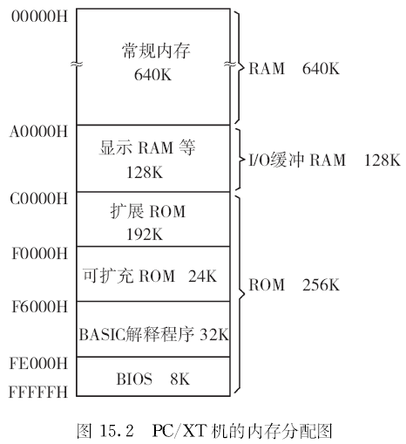
PC/XT中，8088管理20位地址，可寻址2²⁰=1M存储空间，每个存储单元存放1字节数据，存储容量1M字节，即1024KB，地址范围00000H∼FFFFFH。

Slide 17
1M字节存储空间分为3个区域:
1. RAM区
常规内存区，640KB，00000H∼9FFFFH
运行操作系统和应用程序，存放数据
其中1KB（00000H∼003FFH）为BIOS数据区，存放中断矢量表
2. I/O缓冲RAM区
字符/图形显示缓冲区, 128KB, A0000H∼BFFFFH
各种显示器要求的缓冲区大小不同

Slide 18
3. ROM区
共256KB存储空间，用途：
扩展ROM区，192KB
安装各种显卡以及其它外设（如磁盘驱动器）和I/O扩展卡的控制程序。
BASIC解释程序，32KB
固化BASIC解释程序，供没有磁盘的用户使用。
BIOS，8KB
固化操作系统中的基本输入输出程序，即ROM BIOS。

